Slide 1
ЗАКОНОДАТЕЛЬСТВО
Законодательство РА начинается с принятием Закона РА в 1993г. «О Национальном архивном фонде», вскоре с некоторыми изменениями и дополнениями перепринятым в 1997г. «Закон Республики Армения о Национальном архивном фонде»,- http://www.parliament.am/legislation.php?sel=show&ID=1490&lang=rus
26.03.2001 В Закон Республики Армения «О Национальном архивном фонде Армении» было внесено небольшое, но существенное дополнение— подпункт «б» части первой статьи 11 Закона после слова «прокуратуры» дополнить словами «органов внутренних дел и органов национальной безопасности»,- http://www.parliament.am/legislation.php?sel=show&ID=1568&lang=rus
Сразу после об'единения центральных госархивов в единый Национальный архив последовали несколько провителствееных решений о регулировании архивного управления, составления списков, оптимизации (13.04.2006, 28.03.2013, 28.07.2016, 13.07.2017), реформа систематизации хранения архивных документов (30.01.2014) и т.д.
В 08.06.2004 был принят Закон Респубики Армения об Архивном деле, главный закон по архивам. В 26.11.2016թ. были внесены изминения и допонениия в главный закон Респубики Армения об Архивном деле, а также был анулирован действующий до этого закон «О Национальном архивном фонде Армении»,- http://www.irtek.am/views/act.aspx?aid=25856

Slide 3
ԽՍՀՄ կազմալուծուման ընթացքում, 1990-1991թթ., ԽՍՀՄ-ը կազմավորած որոշ հանրապետություններ տարբեր ձևերով որոշումներ են ընդունել ԽՍՀՄ կազմավորման պայմանագիրը դենոնսացնելու մասին, կարծիք են արտահայտել դրա վերաբերյալ:

Slide 4
Ադրբեջանը հայտարարել է, որ «Договор об образовании СССР от 30 декабря 1922 года был призван закрепить аннексию», «Договор об образовании СССР от 30 декабря 1922 г. является недействительным с момента подписания в части, относящиеся к Азербайджану» (Конституционный акт «О государственной независимости Азербайджанской Республики» от 18 октября 1991 года, №222-XII от 18 октября 1991 года - https://base.spinform.ru/show_doc.fwx?rgn=2889.

Slide 5
Ադրբեջանը հայտարարել է, որ «Договор об образовании СССР от 30 декабря 1922 года был призван закрепить аннексию», «Договор об образовании СССР от 30 декабря 1922 г. является недействительным с момента подписания в части, относящиеся к Азербайджану» (Конституционный акт «О государственной независимости Азербайджанской Республики» от 18 октября 1991 года, №222-XII от 18 октября 1991 года - https://base.spinform.ru/show_doc.fwx?rgn=2889.
Տես նաև Ведомости Верховного Совета Азербайджанской Республики, 1991, N15-16. Ст.362:

Slide 6
Բելոռուսիայի Գերագույն խորհուրդը 1991թ. դեկտեմբերի 10-ի № 1297-XII
«О денонсации Договора 1922 года об образовании Союза Советских Социалистических Республик»
որոշումով իր երկրի մասով դադարեցրել է ԽՍՀՄ կազմավորման որոշումը
(«Денонсировать Договор 1922 года об образовании Союза Советских Социалистических Республик
и считать его не действующим по отношению к Республике Беларусь»)
(տես http://pravo.levonevsky.org/bazaby/org66/master/text1422.htm):

Slide 7
Ռուսաստանի Խորհրդային Ֆեդերատիվ Սոցիալիստական Հանրապետությունը (Постановление Верховного Совета РСФСР от 12 декабря 1991 г. № 2015-1 «О денонсации Договора об образовании СССР»): Փաստացի ԽՍՀՄ կազմավորման նպատակով 1922թ. դեկտեմբերի 30ին հավաքված հանրապետությունների խորհուրդների առաջին համագումարին մասնակից վեց երկրներից չորսը հրաժարվել են այդ պայմանագրից, Ուկրաինան հայտարարել է պայմանագրի չգոյությունը, Հայաստանը իր վերաբերմունքը չի արտահայտել:

Slide 8
Ավելի ուշ Ռուսաստանի Պետական Դուման վերանայել է ԽՍՀՄ կազմավորման պայմանագրի դենոնսացման մասին 1991ի դեկտեմբերի 12ի որոշումը և 1996թ. ապրիլի 10ին Ռուսաստանի Ֆեդերացիայի Պետական Դումայի Ֆեդերալ Ժողովը որոշում է ընդունել և մարտի 15ին դիմել է Պետական Դումային՝ չեղյալ համարել չեղած փաստաթղթի դենոնսացիայի որոշումը (Постановление Государственной Думы Федерального Собрания РФ от 15 марта 1996 г. № 156-II ГД «Об … отмене Постановления Верховного Совета РСФСР от 12 декабря 1991 года «О денонсации Договора об образовании СССР»)[1996թ. մարտի 15ի ՌՖ Պետական Դումայի Ֆեդերալ Ժողովի թիվ 156-II որոշումը «ՌՍԽՍՀ Գերագույն Խորհրդի 1991թ. դեկտեմբերի 12ի «ԽՍՀՄ կազմավորման Պայմանագիրը դենոնսացնելու» որոշումը չեղարկելու մասին»].

Slide 9
«Договор об образовании СССР 1922 года, который Верховный Совет РСФСР „денонсировал“ 12 декабря 1991 года, не существовал в качестве самостоятельного юридического документа. Первоначальный вариант этого Договора был подвергнут коренной переработке и уже в переработанном виде вошёл в Конституцию СССР 1924 года. В 1936 году была принята новая Конституция СССР, с вступлением в силу которой прекратила действовать Конституция СССР 1924 года, включая и Договор об образовании СССР 1922 года»[ 1922թ.ԽՍՀՄ կազմավորման Պայմանագիրը, որը ՌՍԽՍՀ Գերագույն Խորհրդը 1991թ. դեկտեմբերի 12ի որոշմամբ «դենոնսացրել է», որպես ինքնուրույն իրավական փաստաթուղթ գոյություն չի ունեցել: Այդ Պայմանագրի սկզբնական տեքստը ենթարկվել է արմատական մշակումների և արդեն վերամշակված ձևով ընդգրկվել է 1924թ. ԽՍՀՄ Սահմանադրության մեջ: 1936թ. ընդունվել է ԽՍՀՄ նոր սահմանադրություն, որի ուժի մեջ մտնելուց հետո 1924թ. ԽՍՀՄ Սահմանադրությունը կորցրել է իր ուժը, ներառյալ 1922թ. ԽՍՀՄ կազմավորման Պայմանագիրը]: (Об Обращении Государственной Думы Федерального Собрания Российской Федерации «К членам Совета Федерации Федерального Собрания Российской Федерации»//Собрание законодательства РФ, 1996, Но.16, ст.1800, 15 апреля 2006г. )
Подлинник. Типографская печать. Подписи-автографы членов полномочных делегаций РСФСР, УССР, ЗСФСР, БССР.
42,5 х 31,0.
Государственный архив Российской Федерации. Ф. Р-3316. Оп. 1. Д. 5. Л. 1-2.

Slide 10
Իսկ ի՞նչ էր այն, ինչ երկար տարիներ համարվել է ԽՍՀՄ կազմավորան պայմանագիր

Slide 11
1924թ․ սահմանադրությունը

Slide 12
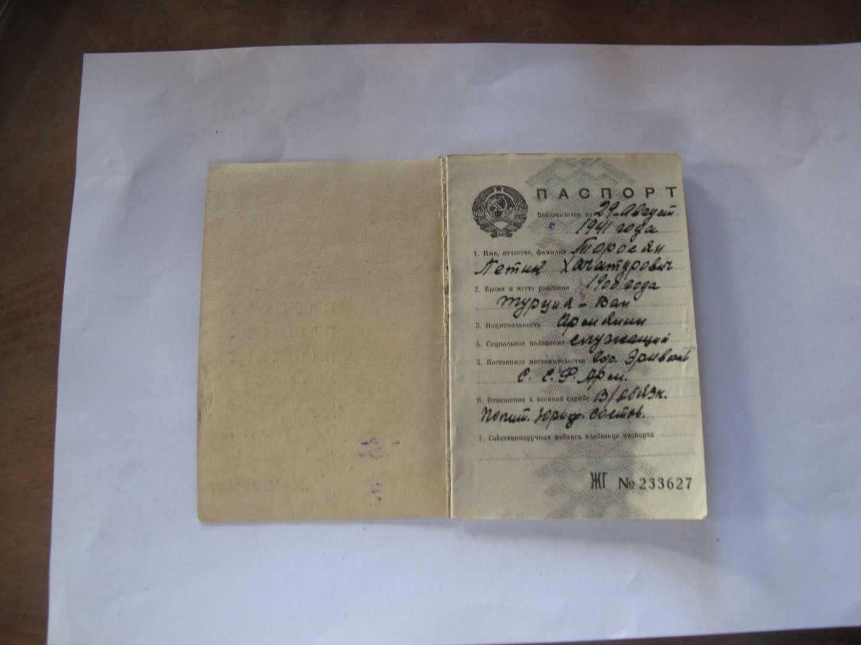

Slide 13
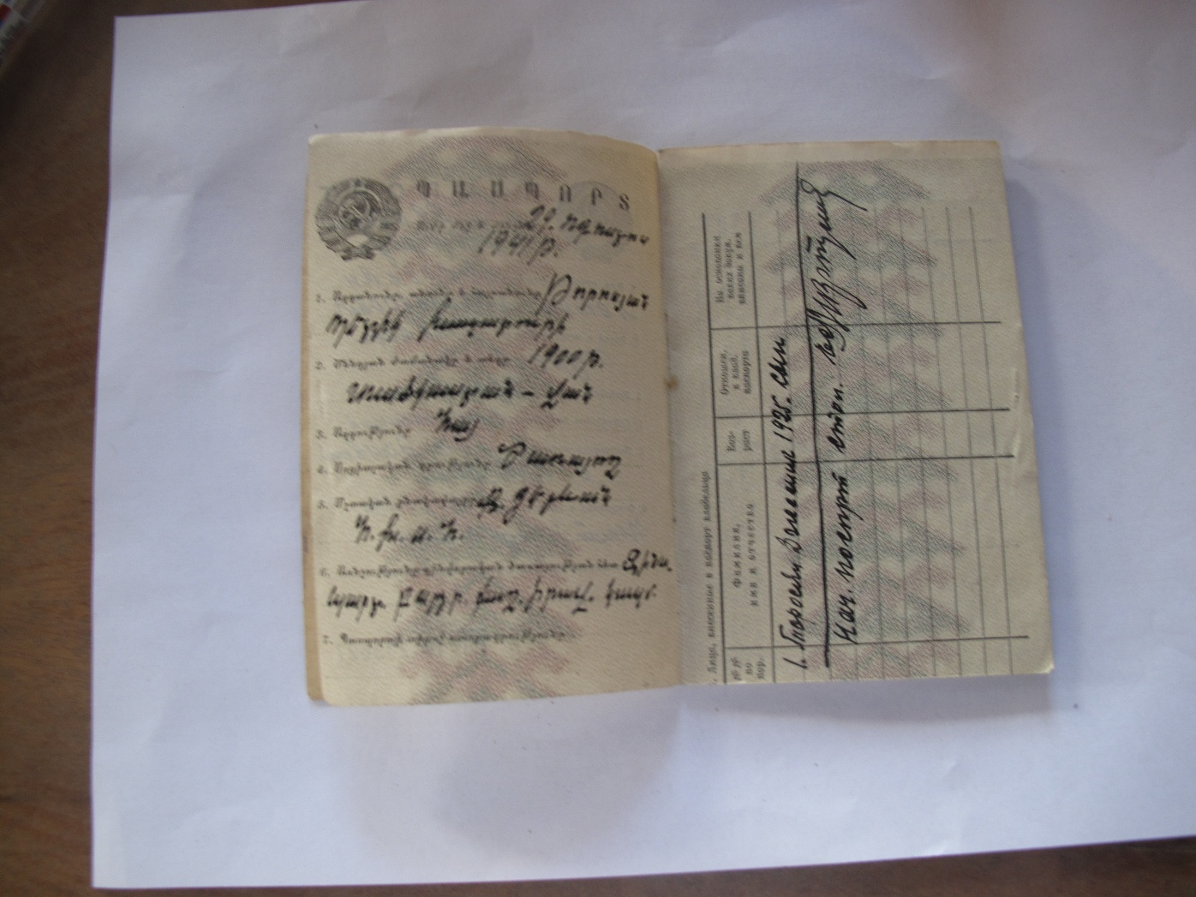

Slide 14
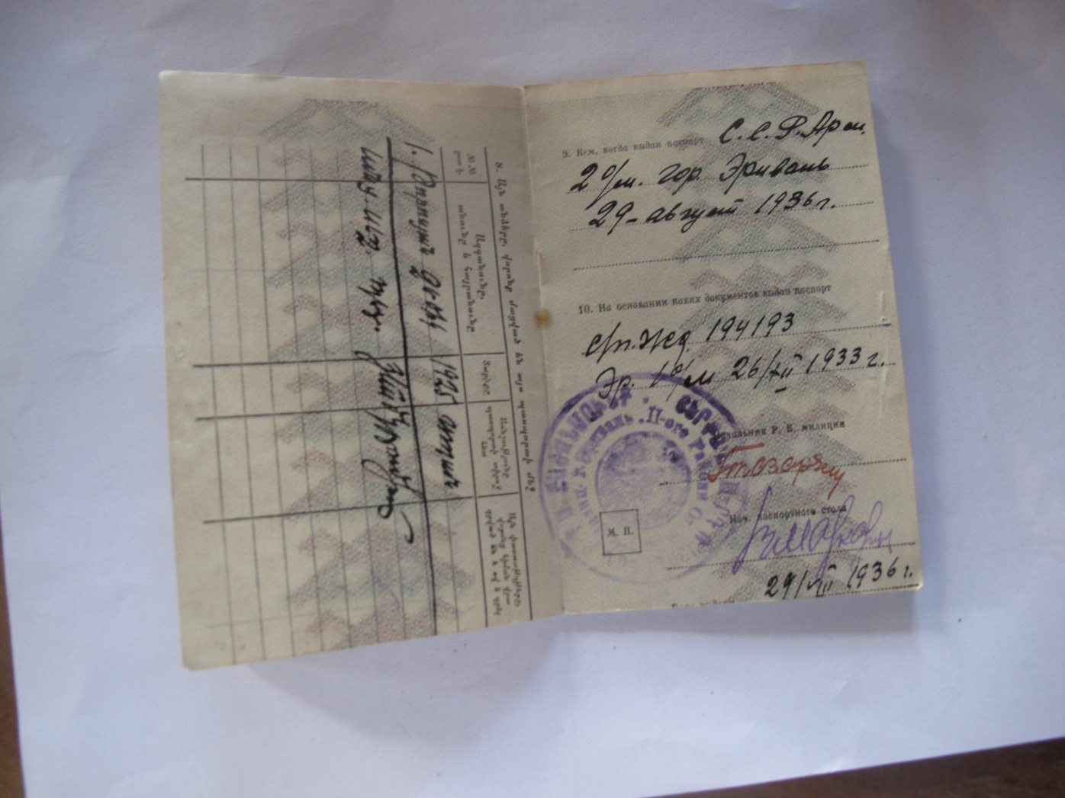

Slide 15
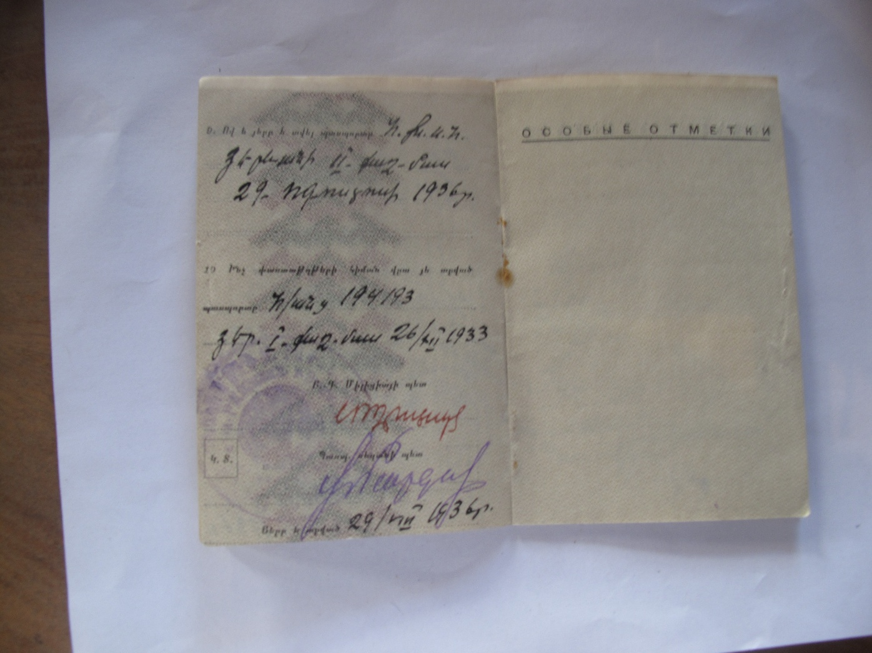

Slide 16
Абаджян Арам Мкртычевич, год рождения - 1891 /1886/, женат, место рождения: с.Каракала Карсской области /Турция/, место жительство: г.Ленинакан Арм. ССР, ул.16, д.жилкоопа 6, , армянин, гражданство: СССР, соц. происхождение - из крестьян-середняков, занятость - маляр, член ВКП/б/, дата ареста: 24.10.1937, арестован по решению: ОДТО НКВД Ленинакан в 15.10.1937, статья обвинения: ст.67 УКРА, категория учета - а/с агитация, освобожден в 16.4.1939, по решению НКВД Арм. ССР (Источник: НАА, Ф. 1191, Оп. 3, Д. 732)

Slide 17
Арутюнян Езник Гаврилович, год рождения - 1894, женат, место рождения: г.Карс /Турция/, место жительство: г.Ереван, Арм. ССР, ул. Алавердян 6, армянин, гражданство: СССР, соц. происхождение - из служащих, занятость - начальник Ереванского отд. Военторга, член ВКП/б/, дата ареста: 07.5.1938, арестован по решению: НКВД Арм. ССР в 05.5.1938, статья обвинения: ст.ст.64, 67 и 68 УКРА, категория учета - к/р, вел вредительскую работу , освобожден в 07.5.1939, по решению СК ВС Арм.ССР (Источник: НАА, Ф. 1191, Оп. 3, Д. 61,62)

Slide 18
Баштимар Халит Махмуд оглы, год рождения - 1936, холост, место рождения: с. Курдкей, Карсск. Губ.., Турция, место жительство: с. Меликей, Карсск. Губ., Турция, курд, гражданство: Турция, соц. происхождение - из крестьян, занятость - батрак, б/п, дата ареста: 30.07.1966 / задержания/, арестован по решению: ВТ 2012 в 04/07/1966, статья обвинения: ст. 78 УКРА , категория учета - нелегальн. перехода гос. границ., освобожден в 20/08/1966, по решению КГБ при СМ Арм. ССР (Источник: НАА, Ф. 1191, Оп. 12, Д. 1088, 1089, 1090)

Slide 19
Абгарян Семен Саркисович, год рождения - 1883, женат, место рождения: с. Амад, Ванский р-н, Турция, место жительство: г. Вагаршапат, ул. 29 дом 6, армянин, гражданство: СССР, соц. происхождение - из крестьян, занятость - без опред. зан., б/п, дата ареста: 18/03/1938, арестован по решению: НКВД Арм. ССР в 16/03/1938, категория учета - дашнак, а/с работа, приговор - заключить в ИТЛ сроком на 10 лет, дата приговора - 28/02/1938, осужден Тройка НКВД Арм. ССР (Источник: НАА, Ф. 1191, Оп. 16, Д. 1020, 1021)

Slide 20
Гаджиев Ханлар Исмаил огли, год рождения - 29, женат, место рождения: с. Нариманлы, Басаргечарскийр-н, место жительство: с. Нариманлы, Басаргечарский р-н, Арм. ССР, мусульманин, гражданство: СССР, соц. происхождение - из крестьян-середняков, занятость - земледелец, б/п, дата ареста: 03/09/1931, арестован по решению: АРМГПУ в 22/10/1931, статья обвинения: 67 и 68 УК ССРА, категория учета - Член муссаватской организации, вербовка в к/р организацию с целью вооружения и подготовки к выступлению против существующего строя, приговор - Заключить в концлагерь на 5 л. // Заключить в концлагерь на 5 л. // Заключить в концлагерь на 3 г., дата приговора - 16.01.1932 // 23.07.1932 // 19.10.1932, осужден Судебная Заседание Коллегии АРМГПУ // Судебная Заседание Коллегии ЗАКГПУ // Заседание Коллегии (судебное) ОГПУ (Источник: НАА, Ф. 1191, Оп. 14, Д. 633, 634)

Slide 21
Ганифаев (Гинифаев) Аббас Мамед Али оглы, год рождения - 38, женат, место рождения: г. Ереван, место жительство: г. Ереван, ул. Джафарова 6, ССРА, мусульманин, гражданство: СССР, занятость - торговец, б/п, дата ареста: 06.12.1924, арестован по решению: АрмЧК в 03.12.1924, статья обвинения: 192 УК ССРА, категория учета - сдал в склад негодные семена, чем подорвал авторитет гос. учреждения мелкого кредита "Занг" (Источник: НАА, Ф. 1191, Оп. 7, Д. 2162)

Slide 22
Азатян Гянджо Гепоевич, год рождения - 1887, семейный, место рождения: с, Берм, Битлисский р-н, Турция, место жительство: с. Агарак, Эриванский р-н, Арм. ССР, армянин, гражданство: СССР, соц. происхождение - из крестьян, занятость - кустарь-чувячник, б/п, арестован по решению: Арм. ГПУ в 22/03/1933, статья обвинения: 67, 68 УК ССРА, категория учета - беглец с места ссылки, освобожден в 26/08/1933, по решению Арм. ГПУ (Источник: НАА, Ф. 1191, Оп. 13, Д. 1272, 1273)

Slide 23
1949թ․ աքսորը
Միֆերը, Թվերը, կատեգորիաները արդյունքը

Slide 24
Չենք գտնում հեռացած ադրբեջանցիներին տրված փոխհատուցումը

Slide 25
Բաղիրովի գործը

Slide 26
Ղարաբաղի արխիվի ՛՛պրոբլեմները՛՛

